Slide 1
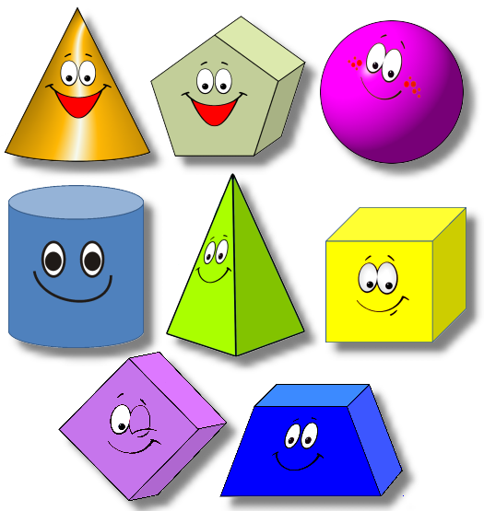
Ғажайып пішіндер әлемі

Slide 2
Шаршы

Slide 3
Үшбұрыш

Slide 4
Шеңбер

Slide 5
Сопақша

Slide 6
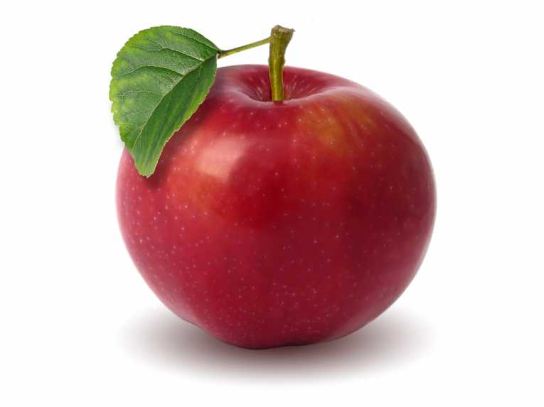
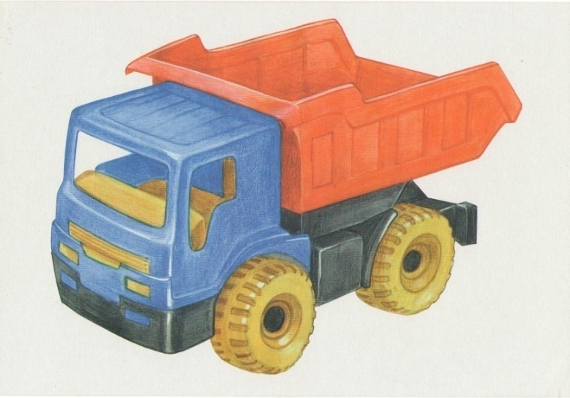
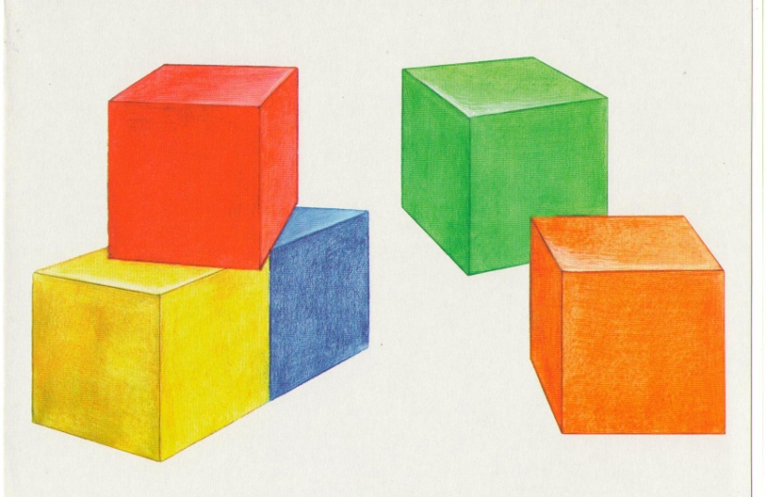
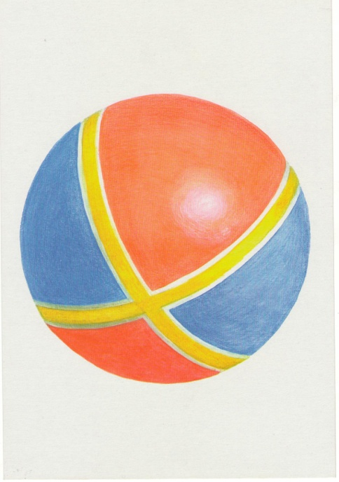
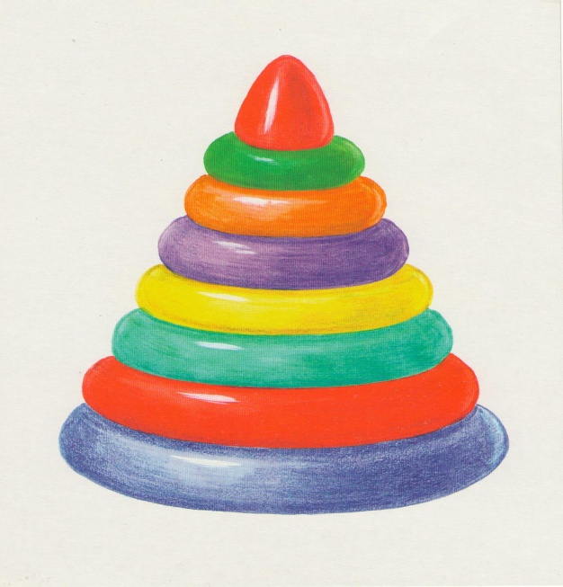
Тіл дамыту орталығы

Slide 7
Жапсыру орталығы

Slide 8
Сурет орталығы

Slide 9
Эталонды жүйе
Түстер
Пішіндер
Шамалар

